Slide 1
WebSocketek
Kétirányu kommunikáció az AJAX-on túl
Derzsi Dániel

Slide 2
Bevezető – Milyen a kétoldalú kommunikáció?
A HTTP protokoll a World Wide Web alapját képezi.
Viszont, csupán half-duplex kommunikációt tesz lehetővé (kétoldalú kommunikáció, de nem egy időben)
A HTTP szerver válaszát mindig egy kliens kérése előzi meg
A HTTP szerver nem küldhet később üzeneteket a kliensnek
Mi lenne, ha a HTTP szerver és a kliens (böngésző) között szabad kétoldalú kommunikáció lenne?

Slide 3
Történelmi megvalósítások - Flash
A legelső próbálkozás: Macromedia Flash 5 – XMLSocket bevezetése 2000-ben
XML alapú üzenetek küldése és fogadása egy időben
Előnye: Ez volt az egyetlen megoldás
A Flash már 2017 óta nem támogatott, 2021 óta az Adobe világszerte letiltotta
Hátrányai:
Az XML használata kötelező
Bináris adatokat hogy küldhetünk? Kódolás nélkül lehetetlen – nagyobb sávszélesség szükséges!
Nem nyílt webes szabvány – Böngésző kiterjesztést igényel

Slide 4
Történelmi megvalósítások - Flash
A Flash már 2017 óta nem támogatott, 2021 óta az Adobe világszerte letiltotta
A Flash XMLSocket képezi az alapját a modern megoldásoknak
Eseményalapú megközelítés: hasonlóan a modern webes szabványokhoz

Slide 5
Történelmi megvalósítások - AJAX
A második próbálkozás az AJAX: Asynchronous JavaScript and XML – 2002-ben XMLHttpRequest
Célja a sávszélesség csökkentése és a sebesség növelése ➔ Felhasználói élmény fokozása
Hogyan jut el a klienshez a szerveroldalon frissült adat?
Megoldás: a kliens oldalon időzített, ismétlődő kérések (requestek) a szerveroldal felé – AJAX Polling
A tartalom JavaScript-el módosul az oldalon

Slide 6
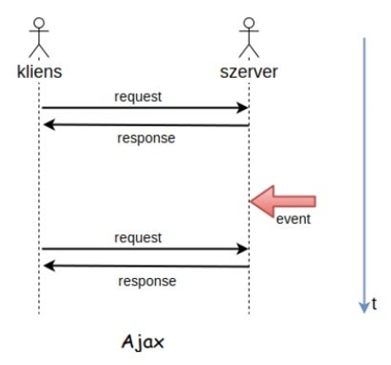
Történelmi megvalósítások - AJAX

Slide 7
Történelmi megvalósítások - AJAX
Legnagyobb hátránya: Még mindig a kliens kezdeményez
Felesleges hálózati forgalom
Leterhelődik a szerver gép
Nem skálázható
A felhasználó csak meghatározott időközökben kap visszajelzést az alkalmazástól ➔ not responsive!

Slide 8
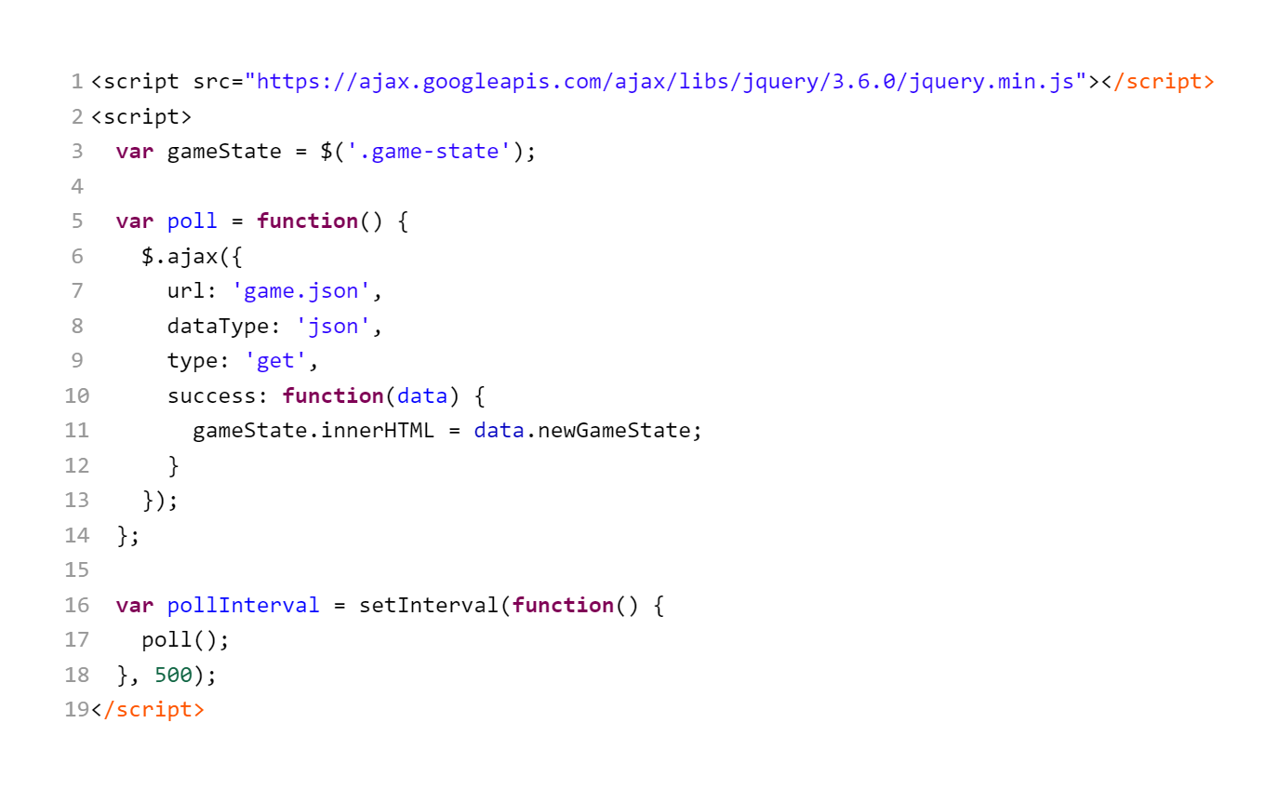
Történelmi megvalósítások - AJAX

Slide 9
Történelmi megvalósítások – Long polling
A harmadik próbálkozás a Long polling megközelítés
Ugyancsak a kliens kezdeményez
A szerver fenntartja a kliens kapcsolatát, amíg nem történik timeout (időtúllépés)
Az adatok frissítése esetén a szerver választ küld és a kapcsolatot egyből lezárja
Az időtúllépés vagy válaszküldés után új kapcsolat kezdődik
Előnye: Hatékonyabb, mint a hagyományos polling
Hátránya: A szerver több kapcsolatot kell egyszerre fenntartson – erőforrás éheztetés (resource starvation)

Slide 10
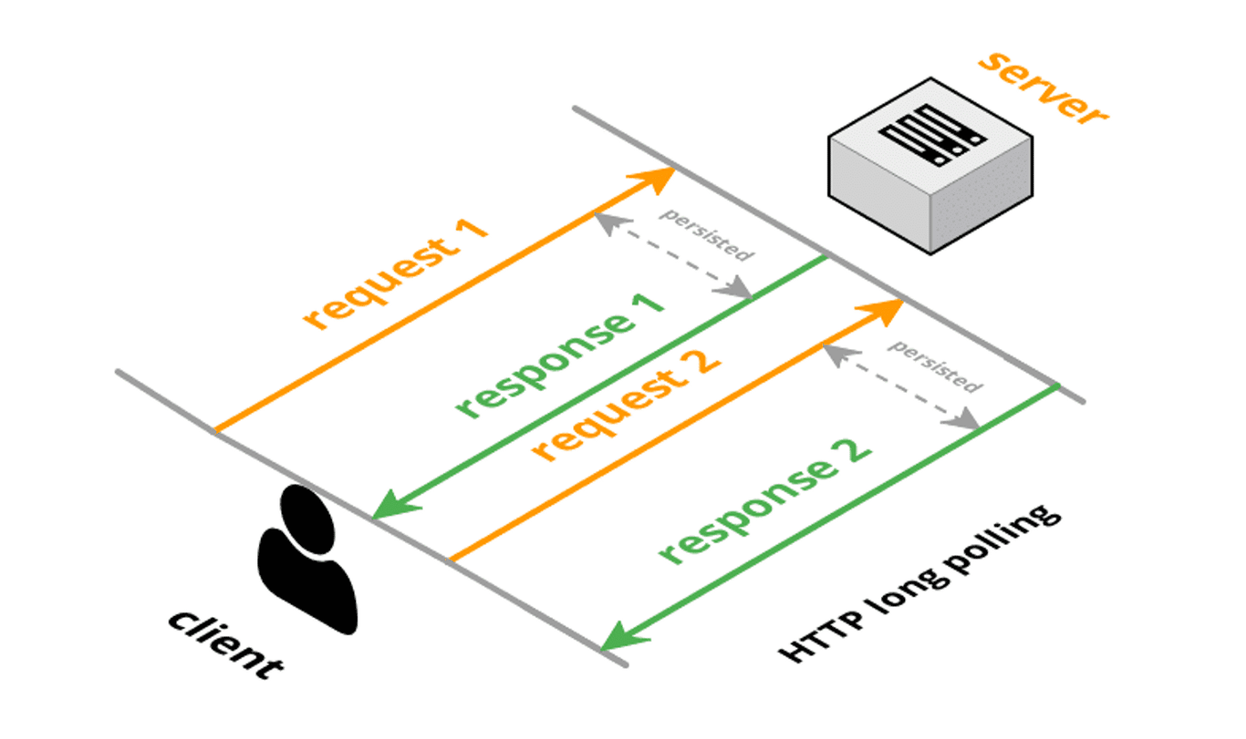
Történelmi megvalósítások – Long polling

Slide 11
Történelmi megvalósítások – Silverlight
A negyedik próbálkozás a Microsoft Silverlight - 2007
Hasonlóan a Flash-hez, böngésző kiterjesztést igényel
A Windows Communication Framework (WCF) lehetővé teszi a kétoldalú, full-duplex kommunikációt
Nem JavaScript alapú megközelítés: C# kód írása szükséges
Ezt a technológiát aligha használták, nem kapták fel a fejlesztők

Slide 12


Slide 13
Isten hozott a WebSocket-ek világában!
A legmodernebb, legújabb megvalósítás: a WebSocketek
2011 óta szabványosított protokoll: RFC 6455
Kétirányú, perzsisztens, full-duplex csatorna a kliens és a szerver között
HTTP-től független TCP protokoll, de HTTP protokollról felfejleszthetjük a kapcsolatainkat WebSocket (WS) protokollra

Slide 14
Isten hozott a WebSocket-ek világában!
Alapvetően bináris protokoll: optimalizált sávszélesség
Eseményorientált megközelítés, szerver és kliens oldalon egyaránt
A küldés/fogadás üzenet alapú
Az üzenetek technikailag frame-ekre bontva utaznak – csupán 6 byte-os header!
Megoldja az AJAX hiányosságait:
Azonnali válasz
Optimalizált sávszélesség
Kevés erőforrást igényel – nincs TCP kapcsolat ujraépítés
Bináris kommunikáció lehetőségét is biztosítja
Stateful: Nincs szükség külső adatbázisra az adatok perzisztenssé tételéhez

Slide 15
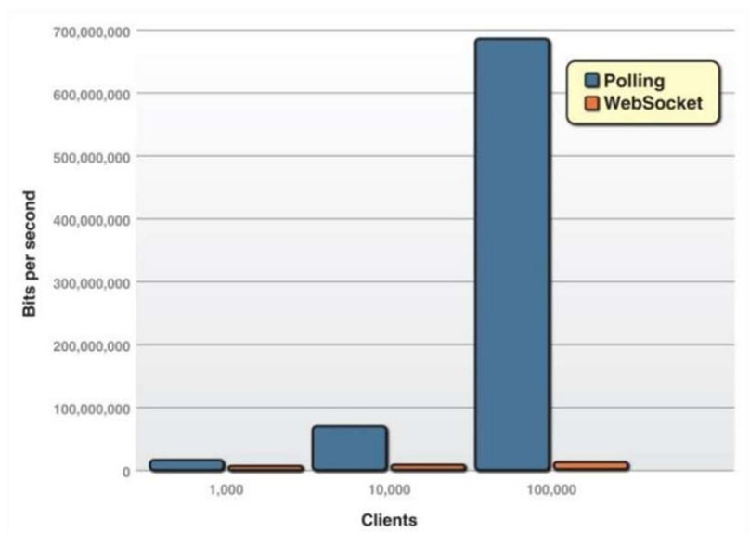
WebSocket – polling összehasonlítás

Slide 16
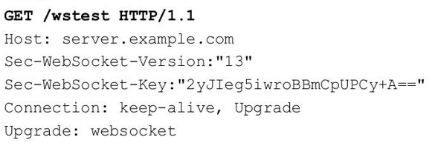
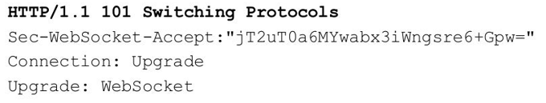
WebSocket kapcsolat felépítése
HTTP kérés:
HTTP válasz:
258EAFA5-E914-47DA- 95CA-C5AB0DC85B11
A Sec-WebSocket-Key generálásáról:
https://rfc-editor.org/rfc/rfc6455#page-7

Slide 17
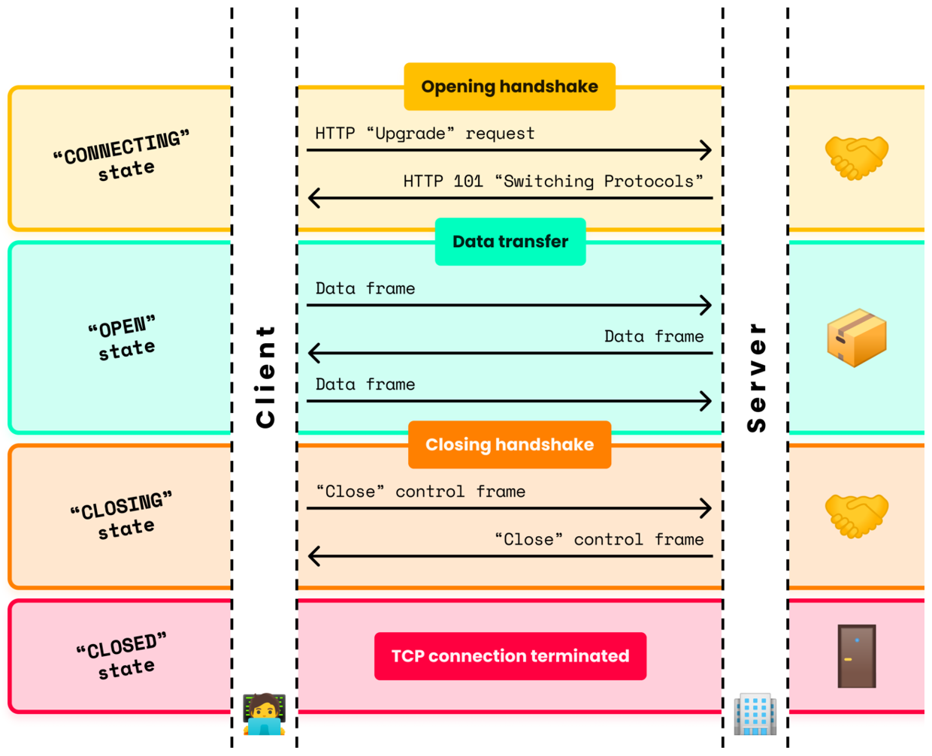
WebSocket kapcsolat életciklusa

Slide 18
WebSocket kapcsolatok – Könyvtárak
A WebSocketek köré széles körű ekoszisztéma épül
Nem csupán JavaScriptes implementációk léteznek
PHP: Ratchet - http://socketo.me
Rust: websocket - https://docs.rs/websocket
JavaScript:
ws - https://github.com/websockets/ws
Natív böngésző implementáció – Chrome, Firefox, Safari
Python:
Websockets - https://websockets.readthedocs.io
Autobahn - https://autobahn.readthedocs.io

Slide 19
WebSocket kapcsolatok – Kliens és szerver
Mivel a WebSocket kapcsolatok kétoldalú, párhuzamos kommunikációt tesznek lehetővé, ezért sok különbség nincs a kliens és a szerver között
A kliens is, illetve a szerver is a következő eseményekre figyelhet:
open – Mikor létrejön egy kapcsolat
close – Mikor lezáródik egy kapcsolat
message – Mikor érkezik egy üzenet a másik féltől
error – Mikor hiba történik a kommunikáció során
ping / pong – Tesztelésre és heartbeat mechanizmusokra használt üzenetek

Slide 20
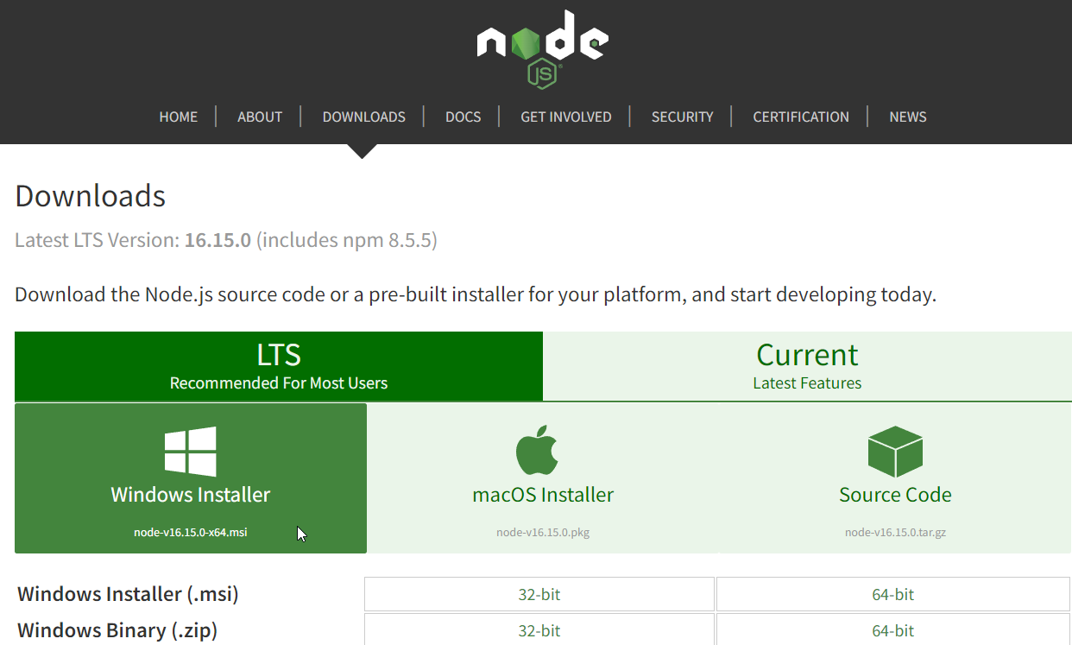
WebSocket kapcsolatok – Szerver létrehozása
https://nodejs.org/en/download/

Slide 21
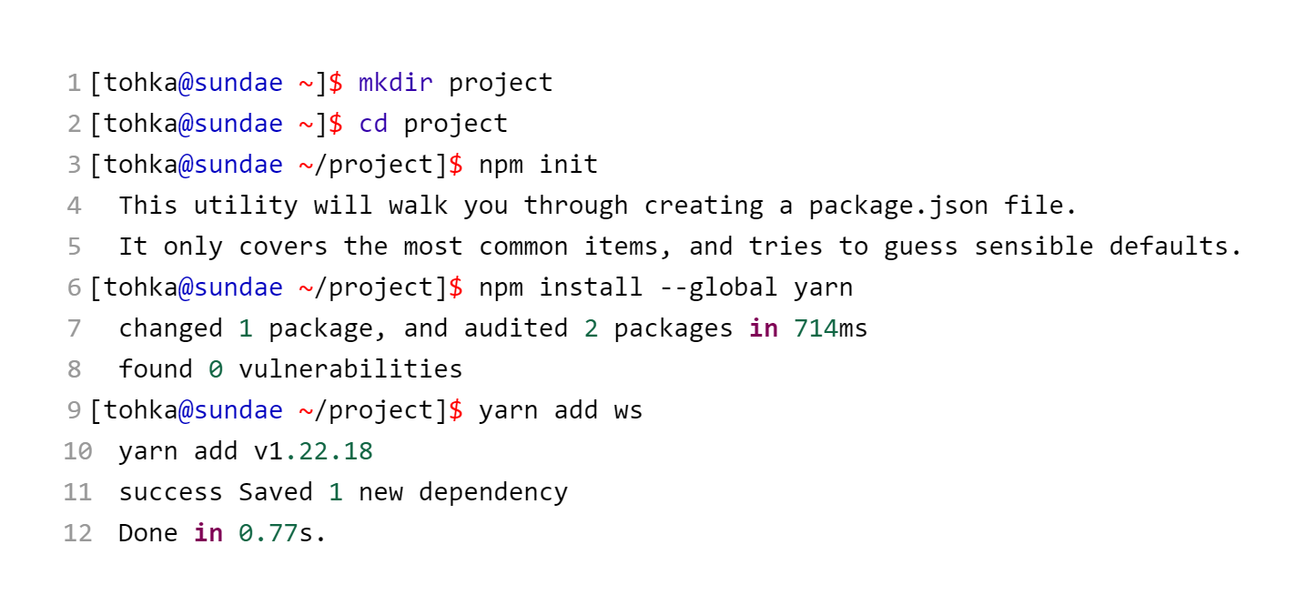
WebSocket kapcsolatok – Új szerver létrehozása

Slide 22
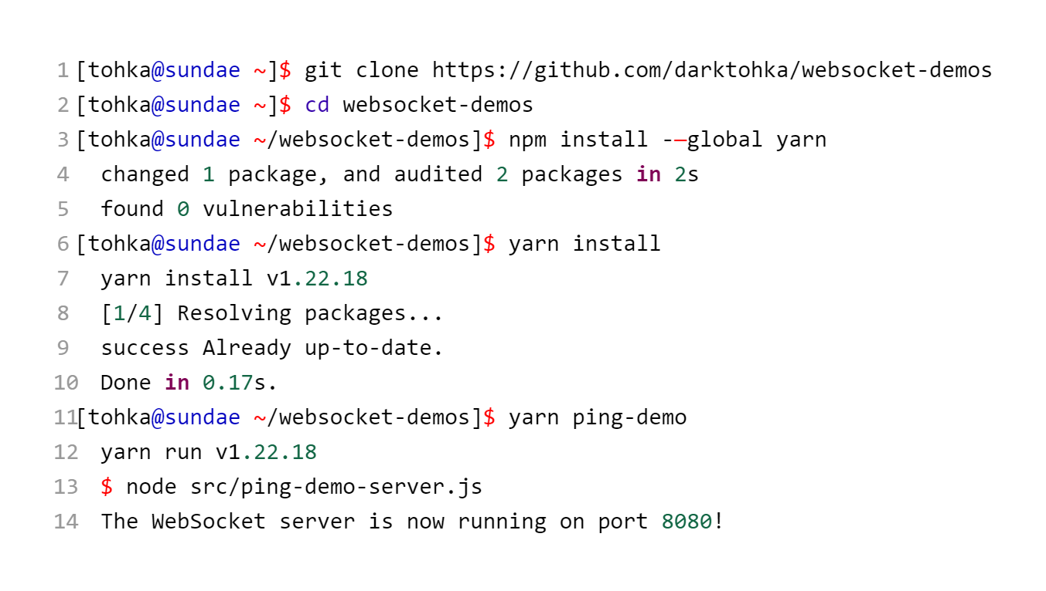
WebSocket kapcsolatok – Demo telepítése

Slide 23
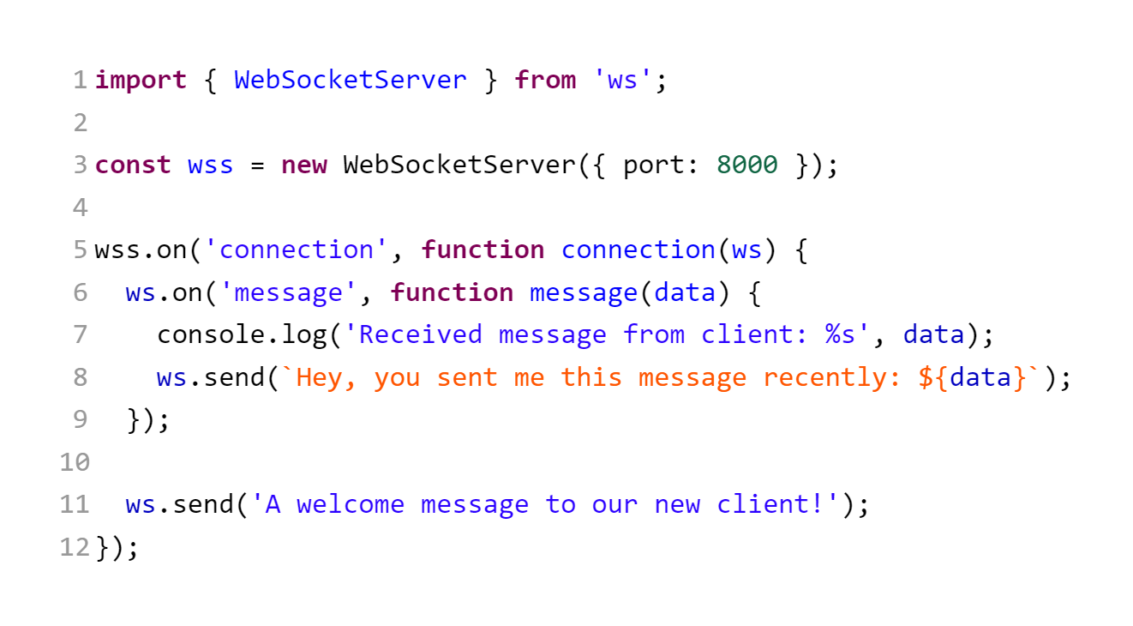
WebSocket kapcsolatok – Szerver létrehozása

Slide 24
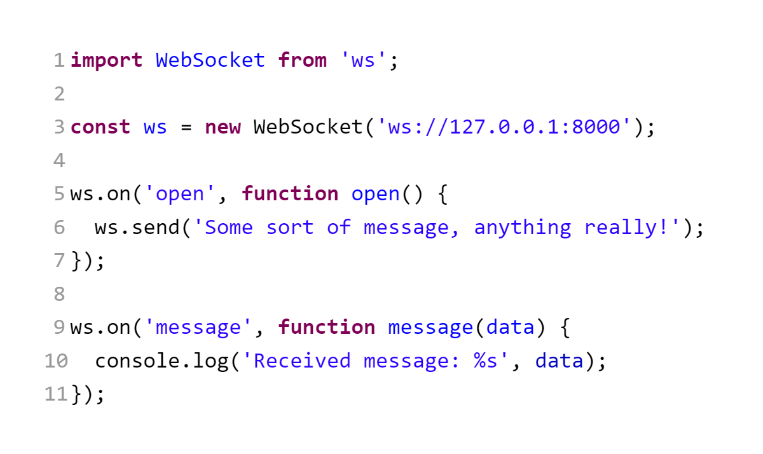
WebSocket kapcsolatok – Kliens létrehozása (NodeJS)

Slide 25
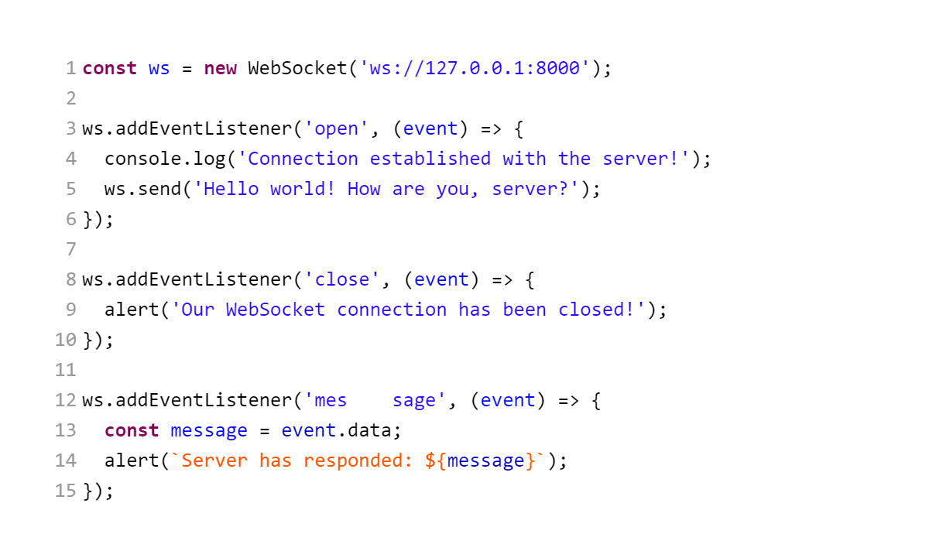
WebSocket kapcsolatok – Kliens létrehozása (Böngésző)

Slide 26
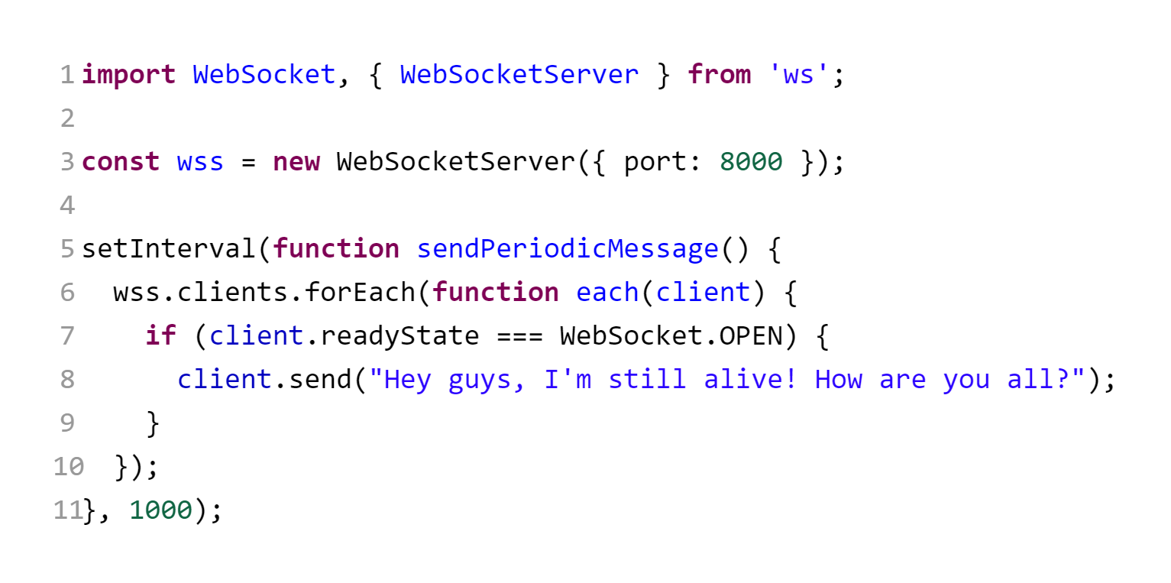
WebSocket kapcsolatok – Periodikus üzenetek

Slide 27

WebSocket kapcsolatok – Titkosítás
Biztonsági szempontok miatt egy HTTPS szerverről nem lehet egy nem biztonságos WebSocket kapcsolatot létesíteni
Ha biztonságos WebSocket szervert szeretnénk létre hozni, be kell állítsuk az SSL bizonyítványunkat
Ha nincs SSL bizonyítványunk, kérhetünk egyet ingyen a LetsEncrypt tanúsító hatóságtól: https://letsencrypt.org/

Slide 28
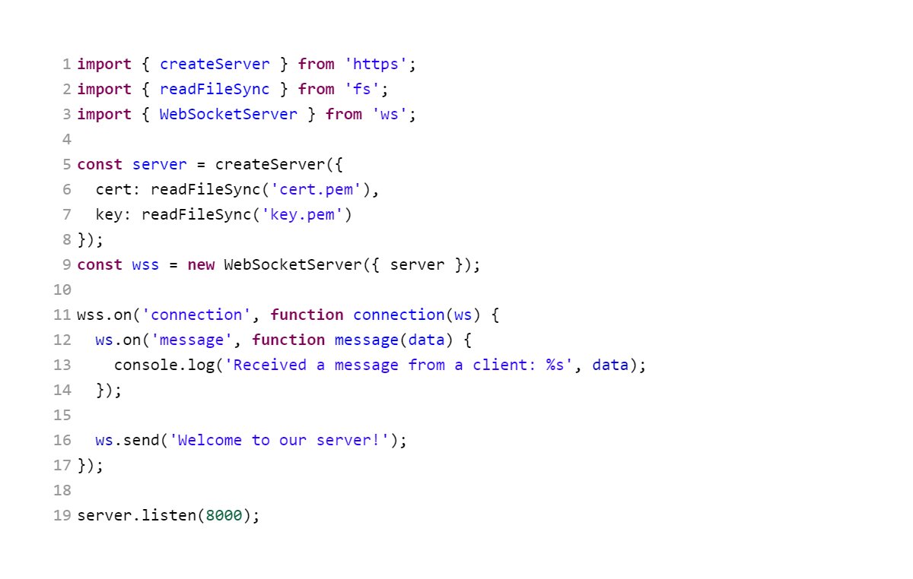
WebSocket kapcsolatok – Titkosítás

Slide 29
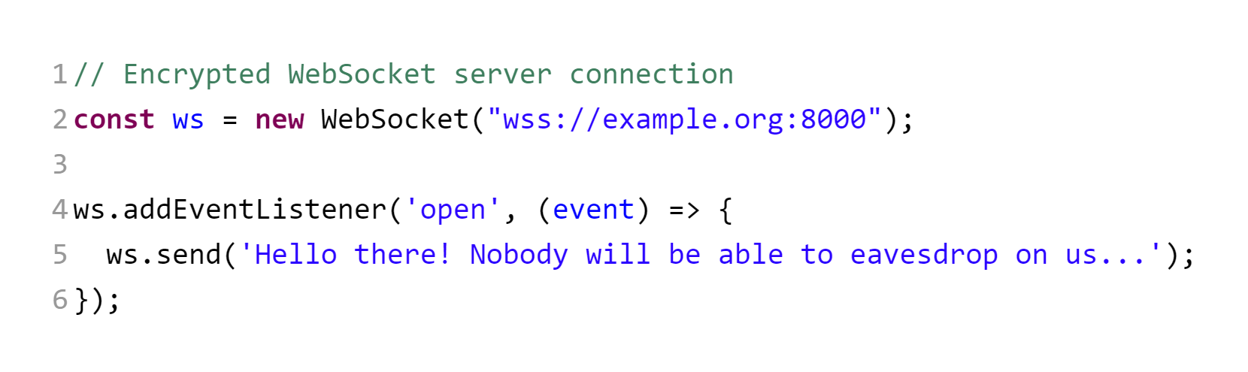
WebSocket kapcsolatok – Titkosítás

Slide 30

WebSockets – Demo GitHub
https://github.com/darktohka/websocket-demos

